Slide 1
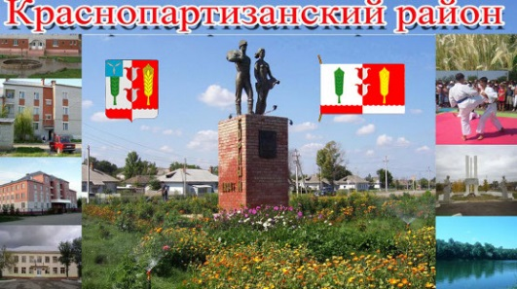
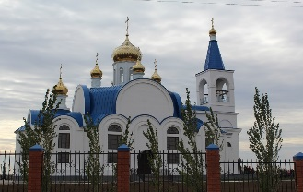
Бюджет
для граждан
по исполнению бюджета
Краснопартизанского
муниципального района Саратовской области
за 2023 год

Slide 2

Сегодня большое внимание уделяется теме информационной открытости, и прежде всего в сфере бюджетной политики.
Мы представляем вам «Бюджет для граждан», созданный для обеспечения открытости и прозрачности бюджета и бюджетного процесса для населения.
Бюджет для граждан - это упрощенная версия бюджетного документа, которая использует неформальный язык и доступные форматы, чтобы облегчить для граждан понимание бюджета. Эта информация позволит каждому жителю самостоятельно разобраться, каким образом расходуются бюджетные средства, какие задачи решаются при помощи этих средств, и как бюджетная политика влияет на развитие нашего района, на улучшение качества жизни населения.
Информация о всех стадиях бюджетного процесса, о плановых показателя бюджета и его исполнении доступна для всех заинтересованных пользователей и размещается на официальном сайте Администрации Краснопартизанского муниципального района

Slide 3
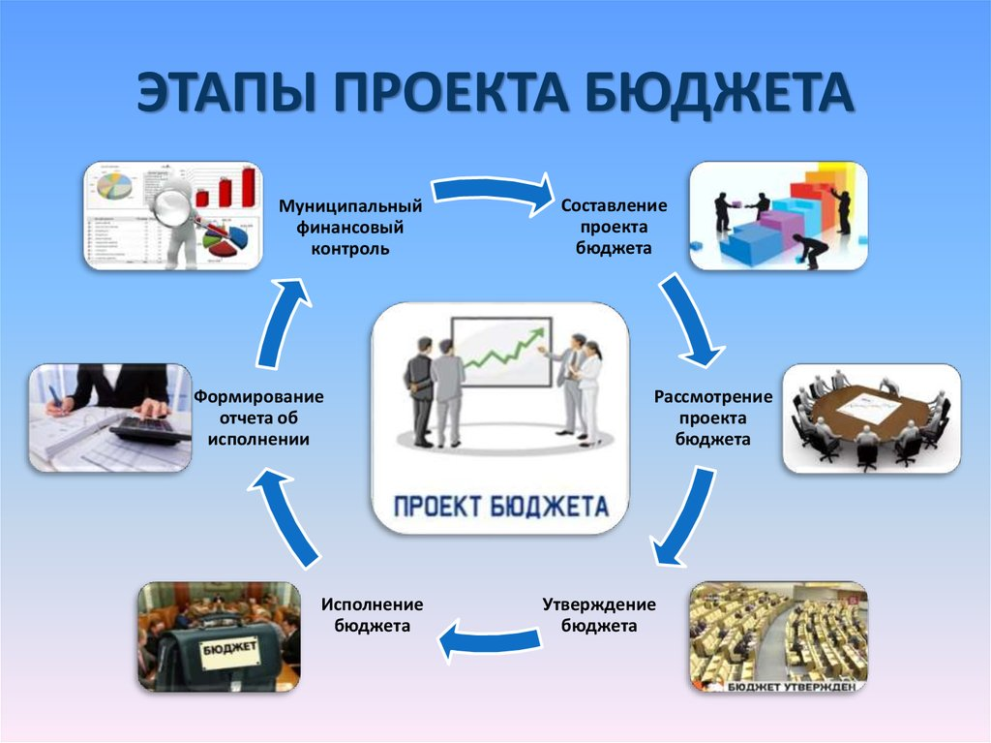

Slide 4
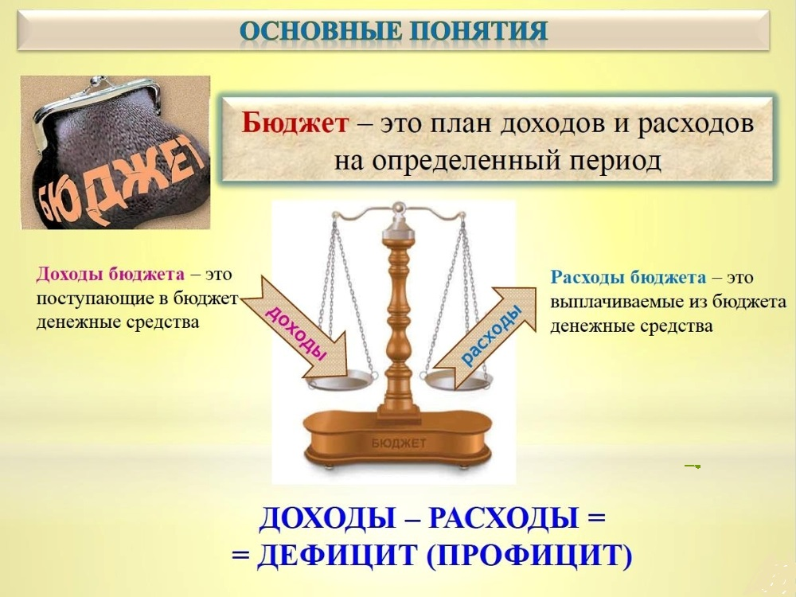
Основные параметры исполнения бюджета
Краснопартизанского муниципального района
за 2023 год.
тыс. руб.
Доходы - 437787,8
Расходы- 410037,3
Профицит- 27750,5

Slide 5
Структура доходов бюджета
Краснопартизанского муниципального района
за 2023 год
План-316162,7 тыс. руб.
Факт-314809,8 тыс. руб.
99,6 % исполнения
План- 55825,4 тыс. руб.
Факт- 59795,6 тыс. руб.
107,1 % исполнения
План- 42078,4 тыс. руб.
Факт- 63182,4 тыс. руб.
150 % исполнения

Slide 6
Безвозмездные поступления
2023 года

Slide 7
Структура налоговых доходов бюджета Краснопартизанского муниципального района за 2023 год

Slide 8
Структура неналоговых доходов бюджета Краснопартизанского муниципального района за 2023 год

Slide 9
Исполнение налоговых и неналоговых доходов бюджета Краснопартизанского муниципального района за 2023 год (тыс.руб.)
Наименование вида доходов | План | Исполнение | % исполнения | Причины отклонения исполнения к уточненному плану ниже 95%
Налоговые доходы, в том числе: | 55825,4 | 59837,2 | 107,2
Налог на доходы физических лиц | 25774,0 | 28884,2 | 112,1
Доходы от уплаты акцизов | 7415,6 | 7 830,2 | 105,6
Патентная система налогообложения | 425,2 | 425,2 | 100,0
Единый сельскохозяйственный налог | 7 230,0 | 7 577,2 | 104,8
Транспортный налог | 13880,0 | 13754,6 | 99,0
Государственная пошлина | 1 100,6 | 1 365,8 | 124,1

Slide 10
Неналоговые доходы, в том числе: | 42108,4 | 63179,6 | 150
Арендная плата за земельные участки | 5985,9 | 5986,0 | 100
Доходы от сдачи в аренду имущества | 1100,0 | 1239,6 | 112,7
Плата за негативное воздействие на окружающую среду | 42,3 | 42,3 | 100
Платные услуги | 5616,4 | 5909,8 | 105,2
Доходы от реализации имущества | 23996,2 | 44634,3 | 186
Доходы от продажи земельных участков | 4907,5 | 4907,5 | 100
Штрафы | 460,1 | 460,1 | 100

Slide 11

Доходы на одного жителя
бюджета Краснопартизанского муниципального района за 2023 год (руб.)

Slide 12

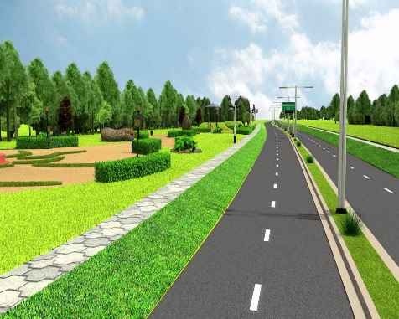

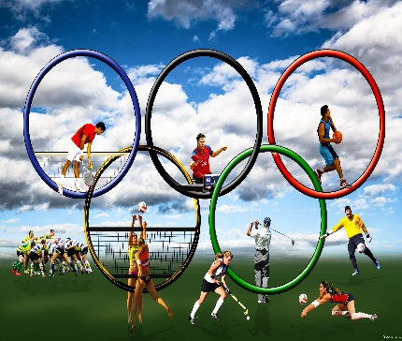
Структура исполнения расходов за
2023 год

Slide 13

Исполнение расходной части бюджета Краснопартизанского муниципального района за 2023 год, тыс. руб.
Раздел, подраздел | Наименование | Уточненный план | Исполнение | % исполнения | Причины отклонения исполнения к уточненному плану ниже 95%
 | Всего: | 414112,6 | 410037,3 | 99
 | в том числе
01 | Общегосударственные вопросы | 70251,1 | 70056,4 | 99,7
0102 | Функционирование высшего должностного лица субъекта Российской Федерации и муниципального образования | 3688,8 | 3688,8 | 100
0104 | Функционирование Правительства Российской Федерации, высших исполнительных органов государственной власти субъектов Российской Федерации, местных администраций | 24117,5 | 24117,5 | 100

Slide 14
0105 | Судебная система | 1,2 | 1,2 | 100
0106 | Обеспечение деятельности финансовых, налоговых и таможенных органов и органов финансового (финансово-бюджетного) надзора | 10418,7 | 10416,8 | 99,98
0113 | Другие общегосударственные вопросы | 32025,0 | 31832,0 | 99,4
03 | Национальная безопасность и правоохранительная деятельность | 3035,0 | 3034,0 | 99,97
0310 | Защита населения и территории от последствий чрезвычайных ситуаций природного и техногенного характера, гражданская оборона | 3035,0 | 3034,0 | 99,97
04 | Национальная экономика | 28243,2 | 25737,4 | 91,1

Slide 15
0401 | Общеэкономические вопросы | 2,0 | 2,0 | 100
0405 | Сельское хозяйство и рыболовство | 561,4 | 404,2 | 72 | Произведена оплата в пределах актов выполненных работ.
0406 | Водные ресурсы | 3847,1 | 3847,1 | 100,0
0409 | Дорожное хозяйство (дорожные фонды) | 21295,6 | 19559,1 | 91,8 | Произведена оплата в пределах актов выполненных работ.
0412 | Другие вопросы в области национальной экономики | 2537,1 | 1925,1 | 75,9 | Произведена оплата в пределах актов выполненных работ.
05 | Жилищно-коммунальное хозяйство | 4241,7 | 4240,2 | 99,96

Slide 16
0501 0502 | Жилищное хозяйство Коммунальное хозяйство | 500,0 4241,7 | 500,0 4240,2 | 100 99,96
07 | Образование | 233930,4 | 232775,6 | 99,5
0701 | Дошкольное образование | 44694,0 | 44594,0 | 99,78
0702 | Общее образование | 166036,7 | 165166,0 | 99,48
0703 0705 | Дополнительное образование детей Профессиональная подготовка, переподготовка и повышение квалификации | 15710,0 460,7 | 15633,9 460,7 | 99,5 100,0
0709 | Другие вопросы в области образования | 7029,3 | 6921,1 | 98,46
08 | Культура и кинематография | 62143,4 | 62033,7 | 99,8

Slide 17
0801 | Культура | 37107,0 | 37050,2 | 99,9
0804 | Другие вопросы в области культуры, кинематографии | 25036,5 | 24983,5 | 99,8
10 | Социальная политика | 3084,6 | 2997,5 | 97,2
1001 1003 | Пенсионное обеспечение Социальное обеспечение населения | 1286,5 857,3 | 1286,5 829,5 | 100,0 96,8
1004 | Охрана семьи и детства | 940,9 | 881,5 | 93,7
11 | Физическая культура и спорт | 6883,4 | 6862,9 | 99,7
1101 | Физическая культура | 6883,4 | 6862,9 | 99,7
12 | Средства массовой информации | 1182,3 | 1182,3 | 100,0
1202 | Периодическая печать и издательства | 1182,3 | 1182,3 | 100,0

Slide 18
13 | Обслуживание государственного (муниципального долга) | 13,4 | 13,4 | 100,0
1301 | Обслуживание государственного (муниципального) внутреннего долга | 13,4 | 13,4 | 100,0
14 | Межбюджетные трансферты бюджетам субъектов Российской Федерации и муниципальных образований общего характера | 604,1 | 604,1 | 100,0
1401 | Дотации на выравнивание бюджетной обеспеченности субъектов Российской Федерации и муниципальных образований | 604,1 | 604,1 | 100,0
 | ВСЕГО: | 414112,6 | 410037,3 | 99

Slide 19
Кассовое исполнение бюджета (в общем объеме расходов) в разрезе главных распорядителей бюджетных средств за 2023 год проценты

Slide 20
Структура расходов бюджета Краснопартизанского муниципального района по экономическим статьям на 2023 год

Slide 21








Основную часть расходов бюджета Краснопартизанского муниципального района составляют:
- расходы на образование, которые включают в себя расходы на оплату труда учителей, воспитателей в школах, детских садах, педагогов в учреждениях дополнительного образования, расходы на содержание зданий, ремонт и приобретение оборудования и др.;
расходы на культуру и кинематографию, которые включают в себя расходы на оплату труда работников учреждений культуры, расходы на содержание здания, проведение культурно-массовых мероприятий и др.;
расходы на национальную экономику, которые включают в себя расходы на сельское хозяйство и рыболовство, и содержание автомобильных дорог;
расходы на общегосударственные вопросы, которые включают в себя расходы на оплату труда муниципальных служащих, расходы на содержание службы материально-технического обеспечения;
расходы на физкультуру и спорт, которые включают в себя расходы на проведение спортивных мероприятий, содержание спортивных объектов;
расходы на социальную политику включают в себя расходы на выплату гражданам субсидий на оплату жилищно-коммунальных услуг, выплаты компенсации родительской платы за присмотр и уход за детьми в детских садах;
расходы на национальную безопасность, которые включают в себя расходы на содержание единой дежурной диспетчерской службы.

Slide 22
Наименование показателя |  | План 2023 год | Факт 2023 год
Доля выпускников муниципальных общеобразовательных учреждений, не сдавших единый государственный экзамен, в общей численности выпускников муниципальных общеобразовательных учреждений | % | 2,4 | 2,4
Средний размер заработной платы работников муниципальных учреждений культуры и искусства | Тыс. руб. | 38,2 | 38,2
Средний размер заработной платы работников муниципальных общеобразовательных учреждений | Тыс. руб. | 28,2 | 28,2
Средний размер заработной платы работников муниципальных дошкольных учреждений | Тыс. руб. | 24,4 | 24,4
Доля муниципальных общеобразовательных учреждений, соответствующих современным требованиям обучения, в общем количестве муниципальных общеобразовательных учреждений | % | 90 | 90
Доля муниципальных образовательных учреждений, реализующих программы общего образования, имеющих физкультурный зал, в общей численности муниципальных образовательных учреждений, реализующих программы общего образования | % | 88,9 | 88,9
Обеспеченность детей дошкольного возраста местами в дошкольных образовательных учреждениях (количество мест на 1000 детей) | единиц | 2333,3 | 2333,3
Объем введенного жилищного строительства, в том числе индивидуальной застройки на территории Краснопартизанского муниципального района. | м2 | 800,0 | 810,0

Slide 23

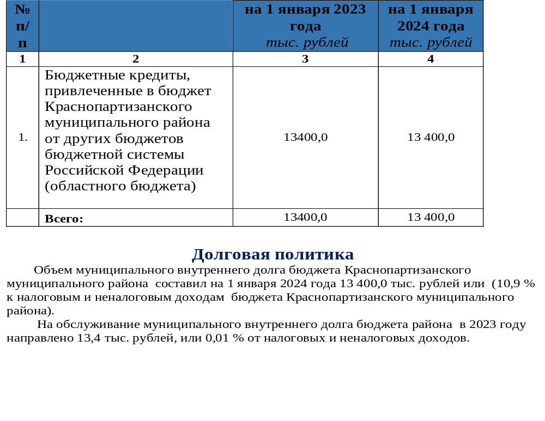

Объем муниципального долга на 01.01.2024 года

Slide 24
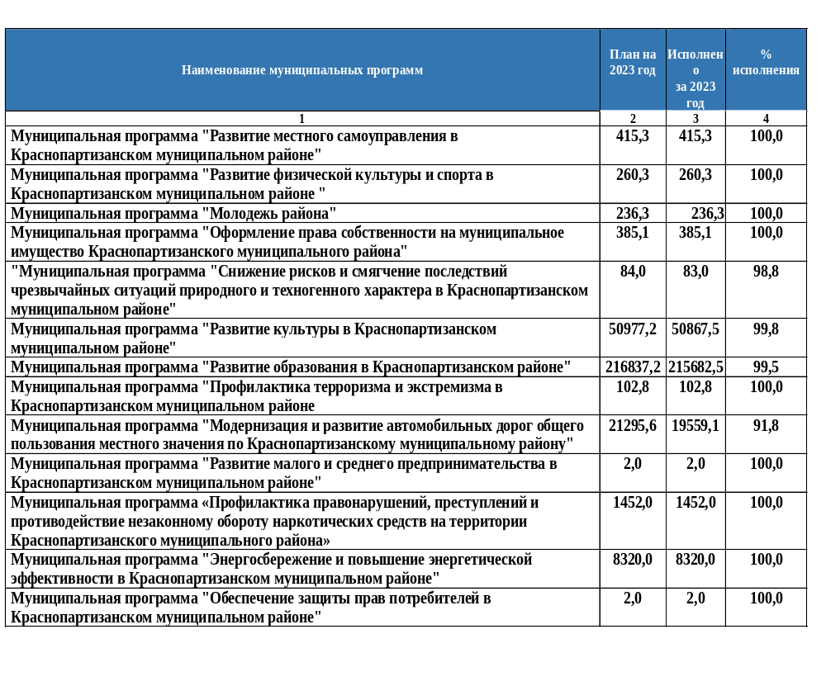
Сведения о расходах бюджета на реализацию муниципальных программ Краснопартизанского муниципального района тыс. рублей

Slide 25
Информация о целевых показателях (индикаторах) по муниципальным программам (2022-2023 годы)
Наименование показателя |  | Ед. изм. | 2022 год | 2023 год | 2023 год
 |  |  | Фактическое значение | Плановый показатель | Фактическое значение
1 |  | 2 | 3 | 4 | 5
Муниципальная программа «Развитие малого и среднего предпринимательства в Краснопартизанском муниципальном районе»
Увеличение количества индивидуальных предпринимателей |  | Ед. | 5 | 5 | 5
Увеличение количества рабочих |  | Ед. | 2 | 2 | 2
Увеличение доли налоговых поступлений |  | % | 5 | 5 | 5
Муниципальная программа «Молодежь района»
Увеличение доли молодёжи, принимающей участие в творческих, спортивных, культурных и других мероприятиях, в общей численности молодёжи района | % |  | 39,5 | 39,5 | 39,5
Муниципальная программа "Обеспечение жильем молодых семей"
Количество выданных и оплаченных свидетельств о праве на получение социальной выплаты | Семья | 1 | 0 | 0

Slide 26
1 | 2 | 3 | 4 | 5
Муниципальная программа «Развитие культуры в Краснопартизанском муниципальном районе»
Число посещений культурных мероприятий | Чел. | 77855 | 77 855 | 77 855
Доля детей, привлекаемых к участию в творческих мероприятиях в возрасте от 7 лет до 17 лет (от общего количества 1174 обучающихся) | % | 65 | 65 | 65
Муниципальная программа «Профилактика правонарушений, преступлений и противодействие незаконному обороту наркотических средств на территории Краснопартизанского муниципального района»
Общее количество совершенных преступлений | Ед. | 88 | 88 | 88
Количество преступлений, совершенных несовершеннолетними | Ед. | 0 | 0 | 0
Количество преступлений в сфере незаконного оборота наркотиков | Ед. | 2 | 2 | 2

Slide 27
1 | 2 | 3 | 4 | 5
Муниципальная программа «Развитие образования Краснопартизанского района»
доля дошкольных учреждений, внедряющих программы нового поколения; | % | 100 | 100 | 100
доля обучающихся образовательных учреж­дений, занятых в реализации социально зна­чимых проектов (в процентах от общего ко­личества обучающихся); | % | 100 | 100 | 100
доля обучающихся, занятых в системе внут­ришкольного дополнительного образования (в процентах от общего количества обучаю­щихся); | % | 90 | 95 | 95
повышение доли общеобразовательных учреждений, отвечаю­щих современным требованиям; | % | 95 | 95 | 95
повышение доли специалистов (психологи, логопеды, соци­альные педагоги и др.), прошедших курсы повышения квалификации и переподготовки по вопросам внедрения здоровьесберегающих технологий; | % | 50 | 70 | 70
повышение доли школьников, получающих горячее питание; | % | 95 | 95 | 95
повышение доли: пищеблоков общеобразовательных учрежде­ний, соответствующих санитарно - гигиени­ческим нормам и требованиям; | % | 100 | 100 | 100
повышение доли: участие детей в школьных, региональных, всероссийских этапах олимпиады школьников. | % | 30 | 30 | 30
повышение доли выпускников учреждений среднего (полного) общего образования, подтвердивших годовые отметки по результатам единого государст­венного экзамена; | % | 98 | 98 | 98

Slide 28
повышение доли обучающихся 9-х классов, участвующих в не­зависимой форме государственной (итоговой) аттестации; | % | 100 | 100 | 100
повышение доли обучающихся 4-х классов, участвующих в не­зависимых процедурах оценки учебных дос­тижений; | % | 100 | 100 | 100
повышение доли педагогических работников, аттестованных с использованием стандартизированных кон­трольных измерительных материалов; | % | 100 | 100 | 100
снижение доли: выпускников учреждений среднего (полного) общего образования, получивших по результа­там единого государственного экзамена отметки ниже годовых; | % | 2 | 2 | 2
показатель обеспеченности детей развитием физической культурой и спортом; | % | 100 | 100 | 100
увеличение доли детей дошкольного возраста, имеющих возможность получать услуги дошкольного образования от общего количества детей в возрасте от 1,5 до 7 лет; | % | 63 | 69,6 | 69,6
оказание консультативной помощи родителям (законным представителям) и детям, не посещающим дошкольное образовательное учреждение, для обеспечения равных стартовых возможностей при поступлении в общеобразовательные учреждения; | % | 100 | 100 | 100
доля детей от общего числа обучаемых в учреждениях дополнительного образования, привлекаемых к участию в мероприятиях, процент; | % | 100 | 100 | 100
увеличение числа учащихся в учреждениях дополнительного образования, чел. | чел. | 850 | 698 | 698

Slide 29

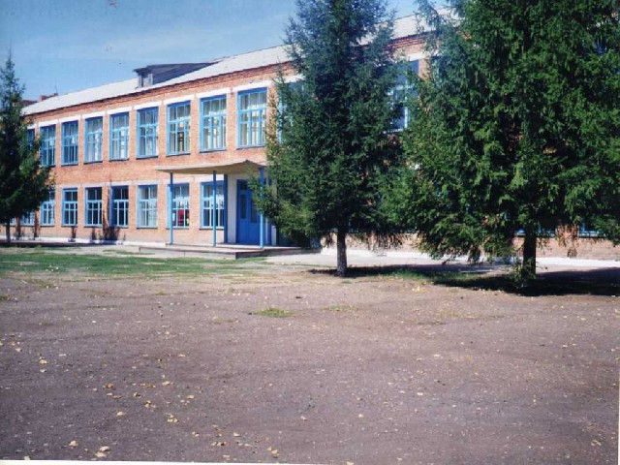

доля детей в возрасте от 5 до 18 лет, получающих дополнительное образование с использованием сертификата дополнительного образования, процент; | % | 100 | 100 | 100
доля детей в возрасте от 5 до 18 лет, использующих сертификаты дополнительного образования в статусе сертификатов персонифицированного финансирования; | % | 10 | 10 | 10
доля общеобразовательных учреждений, внедривших целевую модель цифровой образовательной среды в отчетном году, процент; | % | 80 | 100 | 100
количество общеобразовательных учреждений, внедривших целевую модель цифровой образовательной среды в отчетном финансовом году, единица. | единица | 4 | 5 | 5

Slide 30
1 | 2 | 3 | 4 | 5
Муниципальная программа «Развитие местного самоуправления в Краснопартизанском муниципальном районе»
Доля муниципальных служащих в администрациях муниципальных образований области, проходивших переподготовку и (или) повышение квалификации не реже одного раза в три года | % | 97 | 38 | 38
Муниципальная программа «Укрепление общественного здоровья на территории Краснопартизанского района»
Показатель общей смертности по Краснопартизанскому муниципальному району на 1000 населения | Ед. | 16,8 | 16,5 | 16,5
Муниципальная программа "Энергосбережение и повышение энергетической эффективности в Краснопартизанском муниципальном районе"
Осуществление мероприятий в области энергосбережения и повышения энергетической эффективности | тыс. руб. | --- | 11100,0 | 11100,0
Осуществление мероприятий в области энергосбережения и повышения энергетической эффективности | тыс. руб. | 11100,0 | 8320,0 | 8320,0

Slide 31
1 | 2 | 3 | 4 | 5
Муниципальная программа «Развитие сельского хозяйства и регулирование рынков сельскохозяйственной продукции, сырья и продовольствия Краснопартизанского муниципального района»
индекс производства продукции сельского хозяйства в хозяйствах всех категорий (в сопоставимых ценах), в процентах к предыдущему году | % | 103,09 | 173,08 | 173,08
индекс производства продукции растениеводства (в сопоставимых ценах), в процентах к предыдущему году | % | 106,0 | 125 | 125
индекс производства продукции животноводства (в сопоставимых ценах), в процентах к предыдущему году | % | 101,2 | 102,1 | 102,1
индекс производства пищевых продуктов, включая напитки, и табака (в сопоставимых ценах), в процентах к предыдущему году | % | 106,0 | 108,0 | 108,0
индекс физического объема инвестиций в основной капитал сельского хозяйства, млн. руб. | млн. руб. | 156,0 | 145,3 | 145,3
рентабельность сельскохозяйственных организаций (с учетом субсидий), % | % | 16 | 17 | 17
среднемесячная номинальная заработная плата в сельском хозяйстве (по сельскохозяйственным организациям, не относящимся к субъектам малого предпринимательства), руб. | руб. | 32000 | 40000 | 40000
внесение минеральных удобрений, тыс. т действующего вещества | тыс. т | 0,475 | 3,5 | 3,5
валовой сбор зерновых и зерно-бобовых культур, тыс. т | тыс. т | 77,9 | 150 | 150

Slide 32
1 | 2 | 3 | 4 | 5
валовой сбор подсолнечника, тыс. т | тыс. т | 27,9 | 45,5 | 45,5
валовой сбор картофеля, тыс. т | тыс. т | 1,65 | 1,6 | 1,6
валовой сбор овощей, тыс. т | тыс. т | 1,3 | 1,5 | 1,5
производство муки, тыс. т | тыс. т | 3,3 | 3,3 | 3,3
Производство диетических и обогащенных микронутриентами сортов хлеба и хлебобулочных изделий, тыс. т | тыс. т | 0,007 | 0,007 | 0,007
масло растительное, тыс. т | тыс. т | 0,18 | 0,18 | 0,18
поголовье крупного рогатого скота молочного направления – всего, тыс. голов | тыс. голов | 8,346 | 4,6 | 4,6
в том числе коров |  | 3,814 | 2,1 | 2,1
производство молока в хозяйствах всех категорий, тыс. т | тыс. т | 20,420 | 15,75 | 15,75
поголовье крупного рогатого скота мясного направления – всего, тыс. голов | тыс. голов | 1,495 | 1,495 | 1,495
в том числе коров |  | 0,530 | 0,602 | 0,602

Slide 33

1 | 2 | 3 | 4 | 5
поголовье свиней, тыс. голов | тыс. голов | 2,7 | 2,8 | 2,8
поголовье птицы, тыс. голов | тыс. голов | 71,461 | 67,1 | 67,1
поголовье овец, тыс. голов | тыс. голов | 12,524 | 8,6 | 8,6
скот и птица на убой (в живом весе) в хозяйствах всех категорий – всего, тыс. т. | тыс. т. | 6,991 | 2,73 | 2,73
производство яйца, млн шт. | млн шт. | 16,150 | 10,2 | 10,2
приобретение новой сельско-хозяйственной техники, тыс. шт.: | тыс. шт.: | 0,024 | 0,026 | 0,026
тракторов |  | 0,016 | 0,016 | 0,016
количество крестьянских (фермерских) хозяйств, созданных начинающими фермерами, ед. | ед. | 2 | 1 | 1

Slide 34
1 | 2 | 3 | 4 | 5
Муниципальная программа «Развитие физической культуры и спорта в Краснопартизанском муниципальном районе»
Доля населения Краснопартизанского района, систематически занимающихся физической культурой и спортом, в общей численности населения района в возрасте с 3 до 79 лет | % | 45 | 45 | 45
Муниципальная программа «Оформление права собственности на муниципальное имущество Краснопартизанского муниципального района»
количество муниципальных объектов недвижимости, в отношении которых планируется осуществить мероприятия по постановке на государственный кадастровый учет | % | 5 | 5 | 5
количество муниципальных объектов недвижимости, право на земельные участки, под которыми планируется зарегистрировать в установленном порядке | % | 5 | 5 | 5
количество муниципальных объектов недвижимости, право муниципальной собственности на которые планируется зарегистрировать | % | 5 | 5 | 5
Муниципальная программа "Модернизация и развитие автомобильных дорог общего пользования местного значения по Краснопартизанскому муниципальному району"
Протяженность автомобильных дорог общего пользования местного значения на территории района, км. | Км. | 360,208 | 358,4 | 358,4

Slide 35
1 | 2 | 3 | 4 | 5
Муниципальная программа «Снижение рисков и смягчение последствий чрезвычайных ситуаций природного и техногенного характера в Краснопартизанском муниципальном районе»
Оборудование единой дежурно-диспетчерской службы муниципального района в соответствии с методическими рекомендациями по организации функционирования единых дежурно-диспетчерских служб муниципальных образований Саратовской области, тыс. руб. | тыс. руб. | 74,0 | 79,0 | 79,0
Муниципальная программа «Профилактика терроризма и экстремизма в Краснопартизанском муниципальном районе»
Количество межнациональных и межконфессиональных конфликтов | Ед. | 0 | 0 | 0
Число зарегистрированных экстремистских акций, в том числе повлекших групповые нарушения общественного порядка и иное осложнение оперативной обстановки о | Ед. | 0 | 0 | 0
о Доля населения района, положительно оценивающего состояние межнациональных отношений, от числа опрошенных респондентов, проживающих в районе | Ед. | 83 | 83 | 83
Количество мероприятий, направленных на гармонизацию межнациональных и межконфессиональных отношений, укрепление общероссийского гражданского единства | Ед. | 65 | 65 | 65
Количество публикаций в СМИ и на официальных страницах в социальных сетях, направленных на профилактику терроризма, экстремизма и укрепление общероссийского гражданского единства | Ед. | 25 | 25 | 25

Slide 36
1 | 2 | 3 | 4 | 5
Муниципальная программа "Обеспечение защиты прав потребителей в Краснопартизанском муниципальном районе"
увеличение количества консультаций, полученных потребителями по вопросам нарушения их прав | Ед. | 28 | 28 | 28
увеличение количества потребительских споров, урегулированных в досудебном порядке службами по защите прав потребителей | Ед. | 17 | 17 | 17
увеличение количества хозяйствующих субъектов, принявших участие в семинарах- совещаниях по вопросам соблюдения требований законодательства о защите прав потребителей | Ед. | 55 | 55 | 55
увеличение количества выпущенных в средствах массовой информации материалов (печатных, видео-, Интернет), касающихся вопросов защиты прав потребителей | Ед. | 17 | 17 | 17

Slide 37
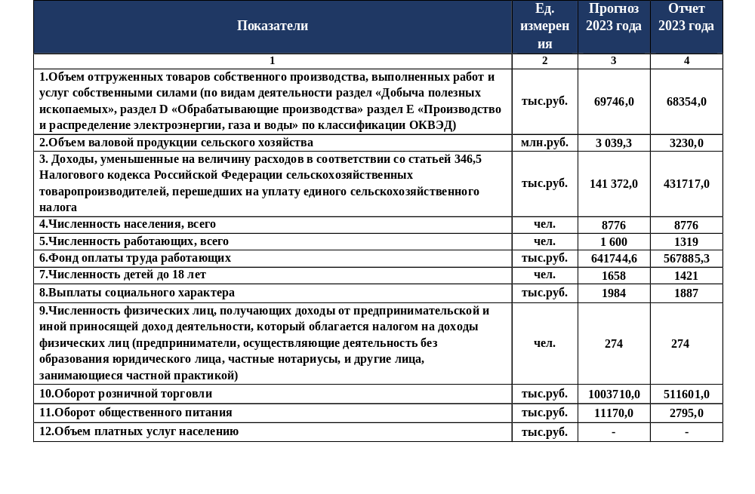
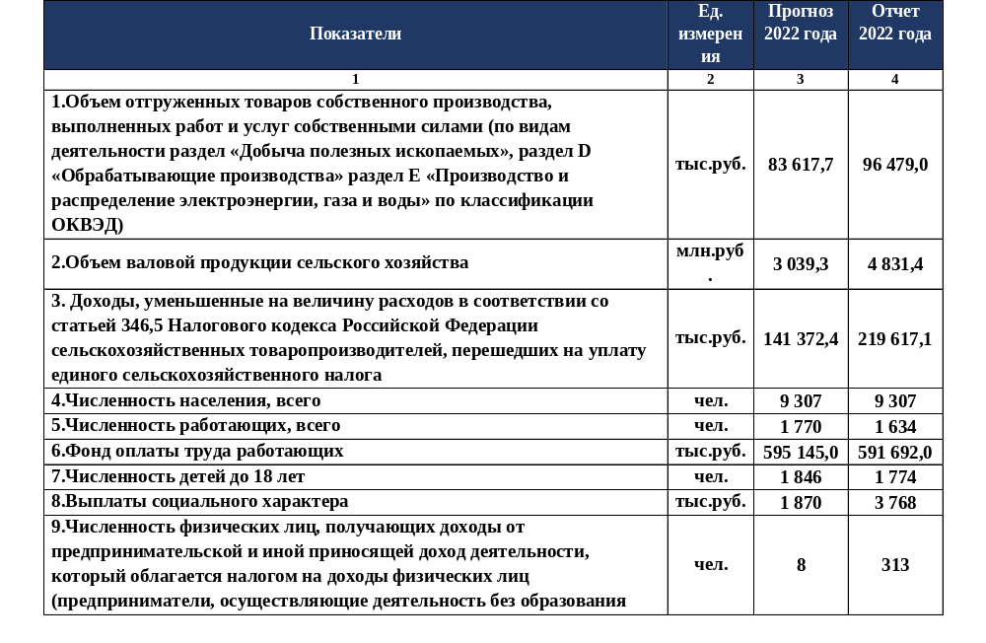
Основные показатели прогноза социально-экономического развития 2023 год

Slide 38

Социально-значимые проекты на территории Краснопартизанского муниципального района за 2023 год тыс. руб. по следующим направлениям тыс. руб.
Наименование национальных проектов |  |  |  | 2023 г. План | 2023 г. Факт
ОБРАЗОВАНИЕ |  |  |  | 5626,6 | 5626,6
ФЕДЕРАЛЬНЫЙ ПРОЕКТ «СОВРЕМЕННАЯ ШКОЛА»: создание центров образования естественно- научной и технологической направленности ФЕДЕРАЛЬНЫЙ ПРОЕКТ «Цифровая образовательная среда»: внедрение целевой модели цифровой образовательной среды в общеобразовательных организациях и профессиональных образовательных организациях |  |  |  | 1633,1 3993,5 | 1633,1 3993,5
Культура |  |  |  | 100,9 | 100,9
ФЕДЕРАЛЬНЫЙ ПРОЕКТ «Творческие люди»: поддержка лучших сельских учреждений культуры и лучших работников сельских учреждений культуры |  |  |  | 100,9 | 100,9

Slide 39
Контактная информация
Адрес:
413540, Саратовская область, Краснопартизанский район,
п.г.т. Горный, ул.Чапаевская, 28
Тел.: 8(84577) 2-14-19
Факс: 8(84577) 2-17-58
График работы:
понедельник-пятница: с 8-00 до 17-00
перерыв - с 13-00 до 14-00
График приема граждан начальником:
Каждую пятницу месяца с 9-00 до 10-00
Электронный адрес: krasnyipartizan.finuprawlenie@yandex.ru
Официальный сайт: adminkmr.ru

